Slide 1

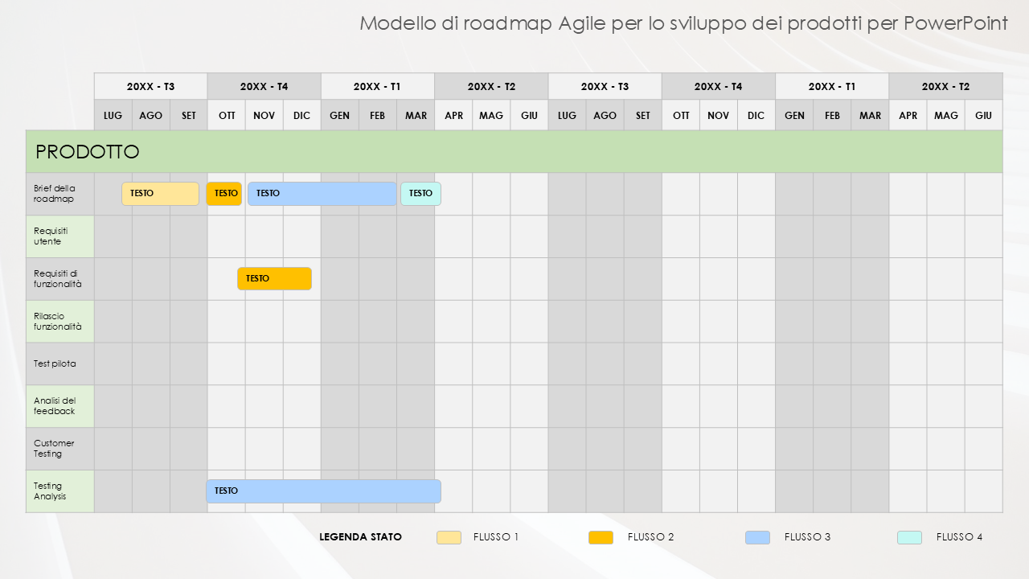
Modello di roadmap Agile per lo sviluppo dei prodotti per PowerPoint
Quando utilizzare questo modello: utilizza questo modello per gestire e presentare progetti complessi di sviluppo di prodotti tramite metodologie Agile. I product manager, gli Scrum Master e i team di sviluppo possono utilizzare questo modello per tenere traccia di più flussi e fasi di progetto contemporaneamente, oppure per garantire una comunicazione chiara e l'allineamento di tutti gli aspetti del progetto nelle sessioni di pianificazione degli sprint e nelle retrospettive Agile.
Caratteristiche importanti del modello: il modello include slide per il prodotto, lo sviluppo, la user experience e la garanzia di qualità. Insieme, forniscono una visione completa dell'intero processo di sviluppo del prodotto. Ogni slide offre una timeline dettagliata per ogni trimestre, consentendo di tenere traccia con precisione di attività chiave come i brief della roadmap, i requisiti utente e i rilasci di funzionalità. La legenda dello stato e i flussi di lavoro codificati a colori aiutano a visualizzare i progressi e le dipendenze, in modo da identificare facilmente i colli di bottiglia e adattare i piani di conseguenza. Puoi anche personalizzare il modello aggiornando le descrizioni delle attività e le timeline.

Slide 2
Modello di roadmap Agile per lo sviluppo dei prodotti per PowerPoint
 | 20XX - T3 |  |  | 20XX - T4 |  |  | 20XX - T1 |  |  | 20XX - T2 |  |  | 20XX - T3 |  |  | 20XX - T4 |  |  | 20XX - T1 |  |  | 20XX - T2
 | LUG | AGO | SET | OTT | NOV | DIC | GEN | FEB | MAR | APR | MAG | GIU | LUG | AGO | SET | OTT | NOV | DIC | GEN | FEB | MAR | APR | MAG | GIU
PRODOTTO
Brief della roadmap
Requisiti utente
Requisiti di funzionalità
Rilascio funzionalità
Test pilota
Analisi del feedback
Customer Testing
Testing Analysis
TESTO
TESTO
TESTO
TESTO
TESTO
TESTO
LEGENDA STATO FLUSSO 1 FLUSSO 2 FLUSSO 3 FLUSSO 4

Slide 3
Modello di roadmap Agile per lo sviluppo dei prodotti per PowerPoint
 | 20XX - T3 |  |  | 20XX - T4 |  |  | 20XX - T1 |  |  | 20XX - T2 |  |  | 20XX - T3 |  |  | 20XX - T4 |  |  | 20XX - T1 |  |  | 20XX - T2
 | LUG | AGO | SET | OTT | NOV | DIC | GEN | FEB | MAR | APR | MAG | GIU | LUG | AGO | SET | OTT | NOV | DIC | GEN | FEB | MAR | APR | MAG | GIU
SVILUPPO
Prototipo
Distribuzione
Test Beta
Analisi tecnica
Revisione delle story
Demo
Prototipo integrato
TESTO
TESTO
TESTO
TESTO
LEGENDA STATO FLUSSO 1 FLUSSO 2 FLUSSO 3 FLUSSO 4

Slide 4
Modello di roadmap Agile per lo sviluppo dei prodotti per PowerPoint
 | 20XX - T3 |  |  | 20XX - T4 |  |  | 20XX - T1 |  |  | 20XX - T2 |  |  | 20XX - T3 |  |  | 20XX - T4 |  |  | 20XX - T1 |  |  | 20XX - T2
 | LUG | AGO | SET | OTT | NOV | DIC | GEN | FEB | MAR | APR | MAG | GIU | LUG | AGO | SET | OTT | NOV | DIC | GEN | FEB | MAR | APR | MAG | GIU
USER EXPERIENCE
Wireframe
Style Guide
Progettazione delle superfici
Modelli UX
Progettazione delle funzionalità
Audit UX
Test del sito
TESTO
TESTO
TESTO
TESTO
LEGENDA STATO FLUSSO 1 FLUSSO 2 FLUSSO 3 FLUSSO 4

Slide 5
Modello di roadmap Agile per lo sviluppo dei prodotti per PowerPoint
 | 20XX - T3 |  |  | 20XX - T4 |  |  | 20XX - T1 |  |  | 20XX - T2 |  |  | 20XX - T3 |  |  | 20XX - T4 |  |  | 20XX - T1 |  |  | 20XX - T2
 | LUG | AGO | SET | OTT | NOV | DIC | GEN | FEB | MAR | APR | MAG | GIU | LUG | AGO | SET | OTT | NOV | DIC | GEN | FEB | MAR | APR | MAG | GIU
GARANZIA DI QUALITÀ
Test di anteprima
Garanzia di qualità
Analisi dei parametri
Test di varianza
Accettazione dell'utente
TESTO
TESTO
TESTO
LEGENDA STATO FLUSSO 1 FLUSSO 2 FLUSSO 3 FLUSSO 4
Fornito da Smartsheet, Inc.

Slide 6
DICHIARAZIONE DI NON RESPONSABILITÀ Qualsiasi articolo, modello o informazione è fornito da Smartsheet sul sito web solo come riferimento. Pur adoperandoci per mantenere le informazioni aggiornate e corrette, non offriamo alcuna garanzia o dichiarazione di alcun tipo, esplicita o implicita, relativamente alla completezza, l’accuratezza, l’affidabilità, l’idoneità o la disponibilità rispetto al sito web o le informazioni, gli articoli, i modelli o la relativa grafica contenuti nel sito. Qualsiasi affidamento si faccia su tali informazioni è pertanto strettamente a proprio rischio.

